Slide 1
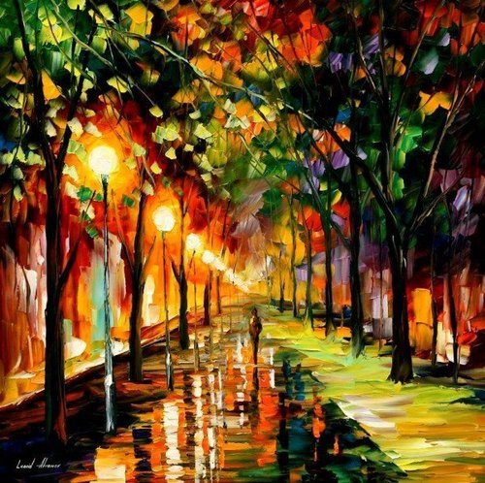
Искусство
Учитель изобразительного искусства Князева Е.Л.

Slide 2
Содержание
Искусство
Искусство в античном мире
Искусство и критика
Искусство и наука
Искусство и религия
Деятели искусства
Современное искусство

Slide 3
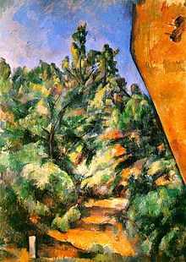
Искусство - образное осмысление действительности; процесс или итог выражения внутреннего или внешнего мира творца в (художественном) образе; творчество, направленное таким образом, что оно отражает интересующее не только самого автора, но и других людей.
Искусство (наряду с наукой) — один из способов познания, как в естественнонаучной, так и в религиозной картине восприятия мира.
Понятие искусства крайне широко — оно может проявляться как чрезвычайно развитое мастерство в какой-то определённой области. Долгое время искусством считался вид культурной деятельности, удовлетворяющий любовь человека к прекрасному. Вместе с эволюцией социальных эстетических норм и оценок искусством получила право называться любая деятельность, направленная на создание эстетически-выразительных форм.

Slide 4
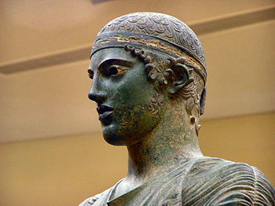
Искусство в античном мире
Основы искусства в современном понимании этого слова были заложены древними цивилизациями: египетской, вавилонской, персидской, индийской, китайской, греческой, римской, а также аравийской (древнего Йемена и Омана) и другими. Каждый из упомянутых центров ранних цивилизаций создал собственный уникальный стиль в искусстве, который пережил века и оказывал свое влияние на позднейшие культуры. Они же оставили первые описания работы художников. Например, древнегреческие мастера во многом превзошли прочих в изображении человеческого тела и умели показать мускулатуру, осанку, правильные пропорции и красоту натуры.

Slide 5
Искусство и критика
Взаимоотношения искусства и искусствоведения вообще и художественной критики в частности за последние двести лет становятся все более сложными. Высказываются, например, мнения, что с развитием критики культ творца утрачивает свою трансцендентную позицию — истина заменяется иллюзией истины, жест художника подлежит реконструкции. Искусство является субстратом для критики, для объяснения того, что же всё-таки хотел сказать автор своим произведением, и поэтому часто критику обвиняют в паразитизме. В то же время критики выступают как рекламные агенты и занимаются созданием символической упаковки, и в некоторые эпохи бывают полезными для перевода произведений в существующее идеологическое пространство

Slide 6
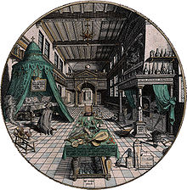
Искусство и наука
Искусство и отдельные его аспекты являются предметом научного исследования. Наука, изучающая искусство в целом и связанные с ним явления — искусствоведение. Отрасль философии, занимающаяся изучением искусства — эстетика. Феноменами, связанными с искусством, занимаются и другие общественные и гуманитарные науки, такие как культурология, социология, психология, поэтика и семиотика.
Впервые к системному изучению искусства обратился Аристотель (384—322 гг до н. э.) в своем труде «Поэтика». Интересно, что в других трудах Аристотель также положил начало систематизации научного знания и научного метода.

Slide 7
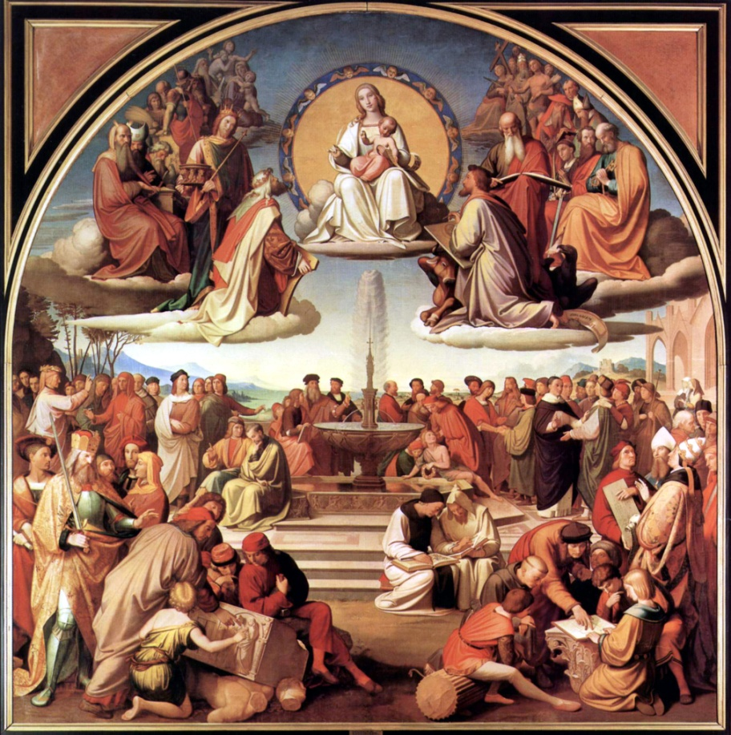
Искусство и религия
Невозможно отделить зарождение искусства от зарождения религии. С точки зрения оформившейся религии искусство есть лишь символический способ донесения высших истин, проповедуемых данной религией. Долгое время с расцвета христианства до периода Возрождения в европейском мире искусство в основном выполняло заказ церкви.

Slide 8
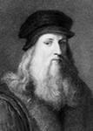
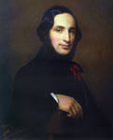
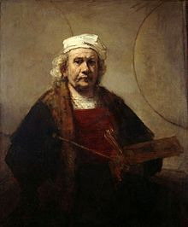
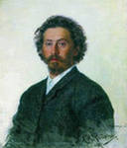
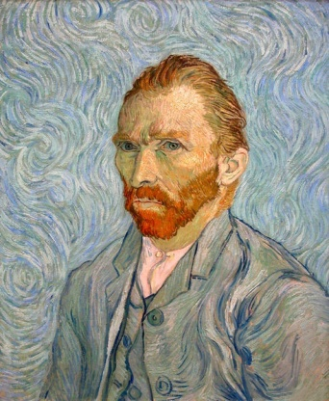
Деятели искусства

Slide 9
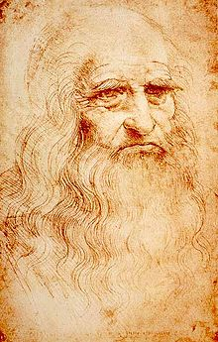
Леонардо да Винчи
Леона́рдо ди сер Пье́ро да Ви́нчи (1452 — 1519) — великий итальянский художник (живописец, скульптор, архитектор) и учёный (анатом, естествоиспытатель), изобретатель, писатель, один из крупнейших представителей искусства Высокого Возрождения, яркий пример «универсального человека» (лат. homo universalis). Леонардо осмысливался в последующей традиции как личность, наиболее ярко очертившая диапазон творческих исканий своей эпохи.

Slide 10
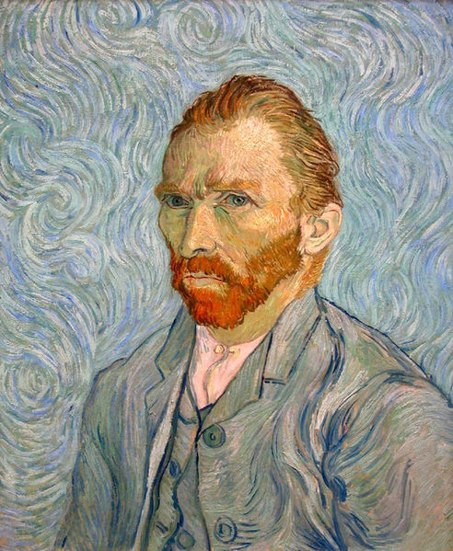
Винсент Ван Гог
Винсе́нт Ви́ллем Ван Гог (нидерл. Vincent Willem van Gogh, 30 марта 1853, Грот-Зюндерт, около Бреды, Нидерланды — 29 июля 1890, Овер-сюр-Уаз, Франция) — всемирно известный нидерландский художник-постимпрессионист.

Slide 11
рембрандт
Ре́мбрандт Ха́рменс ван Рейн (1606—1669) — нидерландский художник, рисовальщик и гравёр, великий мастер светотени, крупнейший представитель золотого века голландской живописи. Он сумел воплотить в своих произведениях весь спектр человеческих переживаний с такой эмоциональной насыщенностью, которой до него не знало изобразительное искусство. Работы Рембрандта, чрезвычайно разнообразные по жанровой принадлежности, открывают зрителю вневременной духовный мир человеческих переживаний и чувств.

Slide 12
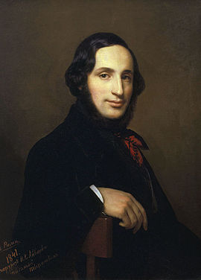
Иван Константинович
Айвазовский
Ива́н Константи́нович Айвазо́вский (арм. Հովհաննես Կոնստանդինեսի Այվազյան — Ованнес Айвазян; 17 [29] июля 1817 года — 19 апреля [2 мая] 1900 года) — всемирно известный русский художник-маринист, баталист, коллекционер, меценат.
Наиболее выдающийся художник-армянин XIX века. Брат армянского историка и священника Габриэла Айвазовского.

Slide 13
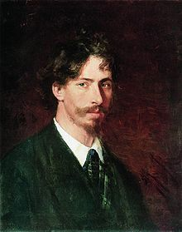
Илья Ефимович Репин
Илья́ Ефи́мович Ре́пин ( 1844 — 1930) — русский художник, живописец, мастер портретов, исторических и бытовых сцен.
Мемуарист, автор ряда очерков, составивших книгу воспоминаний «Далёкое близкое». Преподаватель, был профессором — руководителем мастерской (1894—1907) и ректором (1898—1899) Академии художеств, одновременно преподавал в школе-мастерской Тенишевой.

Slide 14
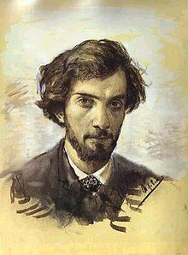
Исаак Ильич Левитан
Иса́ак Ильи́ч Левита́н (18 (30) августа 1860 год — 22 июля (4 августа) 1900) — русский художник, мастер «пейзажа настроения».

Slide 15
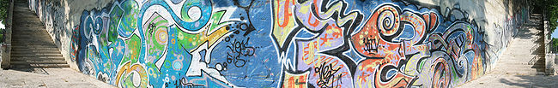
Современное искусство — совокупность художественных практик, сложившихся во второй половине ХХ века. Обычно под современным искусством понимают искусство, восходящее к модернизму, или находящееся в противоречии с этим явлением. Не случайно, что существуют Museums of Modern Art и Museums of Contemporary Art, в коллекциях которых часто можно обнаружить работы одних и тех же авторов.

